Slide 1

特斯拉Model3驱动电机结构与原理
诚信 | 共赢 | 创新 | 开放
中职北方智扬（北京）教育科技有限公司

Slide 2
目录
一、概述
二、异步感应电动机
三、永磁同步电机
四、磁阻电机
五、内永磁同步磁阻电机

Slide 3
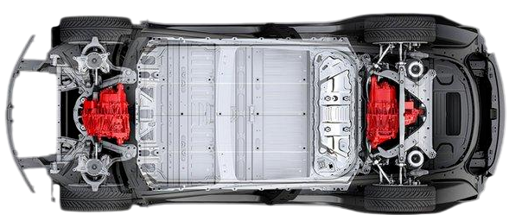
概述
特斯拉Model 3车型上使用的驱动电机分为两种，一种是三相交流异步感应电动机。应用在四轮驱动的车型上，负责前轮驱动。后轮驱动使用内永磁同步磁阻电机。另一种则是三相交流内永磁同步磁阻电机。应用在单电机后轮驱动的版本。

Slide 4
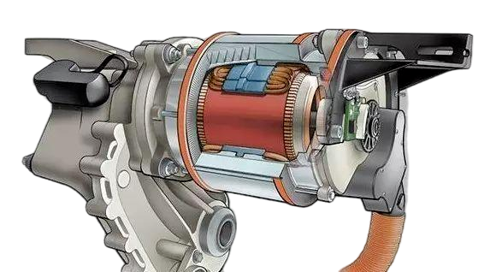
异步感应电动机
一、异步感应电动机特点：
1、启动转矩大：由于转子内部的感应电动势小，因此需要外部提供足够大的启动电流，才能产生足够大的启动转矩。
2、效率低：由于转子内部存在电流滞后现象，因此产生了铜损和铁损，使得效率相对较低。
转速变化范围小。三相异步电动机的转速与供电频率成正比，因此在变频控制方面存在一定的局限性。
3、结构简单：三相异步电动机结构简单、制造成本较低，使用寿命长，因此在工业生产中得到广泛应用。

Slide 5
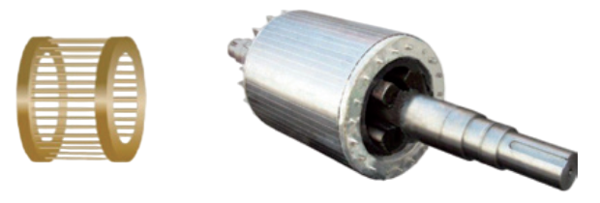
异步感应电动机
二、异步感应电动机原理
N
三相异步电动机定子绕组加对称电压后，产生一个旋转气隙磁场，转子绕组导体切割该磁场产生感应电势。由于转子绕组处于短路状态会产生一个转子电流。转子电流与气隙磁场相互作用就产生电磁转矩，从而驱动转子旋转。电动机的转速一定低于磁场同步转速，因为只有这样转子导体才可以感应电势从而产生转子电流和电磁转矩。所以该电机被称为异步机，也叫感应电机。
S

Slide 6
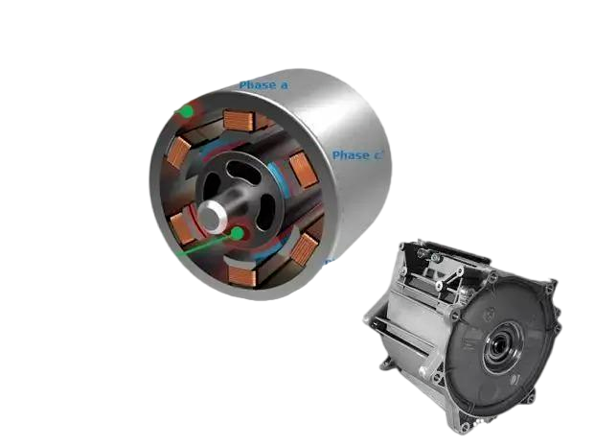
永磁同步电机
一、永磁同步电机特点有：
1、高效率：由于采用永磁体作为励磁源，消除了励磁损耗，因此具有较高的效率，尤其在部分负载运行时，效率更高。
2、高功率密度：永磁体具有高磁能密度和高能量密度，因此永磁同步电机具有较高的功率密度，可以实现更小体积和更高功率的输出。
3、高精度控制：由于永磁同步电机是一种同步电机，因此其转速可以精确地控制，适合需要高精度控制的应用场合。
4、宽调速范围：永磁同步电机具有较宽的调速范围，且在变频调速时效率高，能够满足不同负载条件下的使用需求。
5、简单结构：相比于其他类型的电机，永磁同步电机结构相对简单，易于制造和维护。

Slide 7
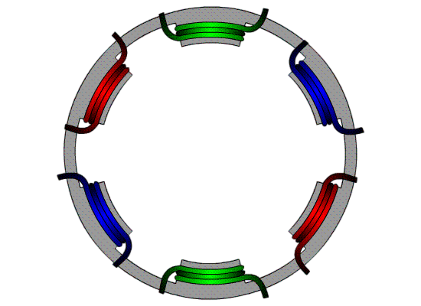
永磁同步电机
二、永磁同步电机原理
提供三相交流电
N
永磁同步电机是通过电磁转矩和永磁体之间的相互作用来实现转动的。在电机中，电磁转矩是由电流在磁场中的作用而产生的，而永磁体则是通过其内部的磁场来产生转矩的。在永磁同步电机中，永磁体通常采用稀土永磁体，因为稀土永磁体具有高磁能积和高矫顽力，可以产生更强的磁场，从而提高电机的效率和性能。
S
N
S

Slide 8
磁阻电机
一、磁阻电机的优缺点
1、磁阻电机的优点
1）高效率: 磁阻电机因其磁路的设计，可以减少磁通漏损，从而提高电机转动效率，具有更高的功率密度和更高的效能
2）响应快速:磁阻电机响应速度相对较快，具有较快的动态特性
3）质轻/体积小:因其结构紧凑，体积小，重量轻，且不需要永磁体，因此可以制造出较小且操作方便的电机
4）高适应性:磁阻电机适用于多种应用领域包括机械自动化、制造业、家电等领域。
2、磁阻电机的缺点
1）磁阻电机难以同步运行。由于转子受磁场作用的位置很难保持与磁场方向同步，因此，这种电机的性能在高速运行时发生变化
2）控制成本高: 磁阻电机需要复杂的控制器才能实现精确的速度和位置控制，因此，控制成本和安装电机的技术难度都比较高。
3）须开发成本高:由于磁阻电机的特有优点研究和开发这种电机所需的成本较高，因此生产成本可能会比较高。
4）发热问题: 磁阻电机在运行过程中会出现很高的整体输电损耗，这意味着电机会产生高温，需要额外的散热系统或控制方法来保持温度稳定。

Slide 9
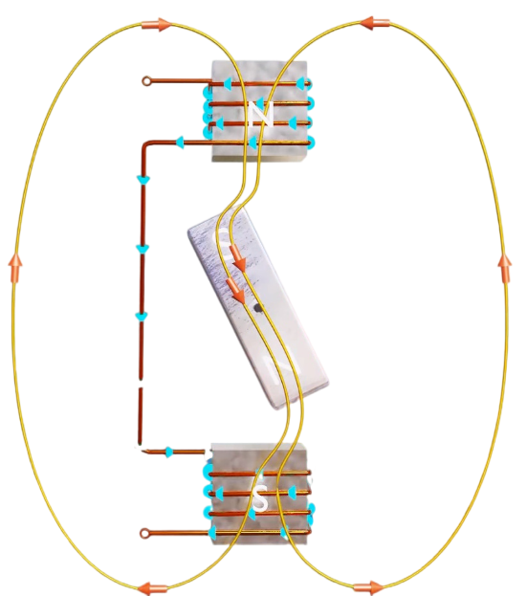
磁阻电机
二、工作原理：当电源连接到定子绕组时，流过绕组的电流会在定子中形成旋转磁场。当磁场旋转时，会在转子中引起磁阻，磁阻作用使得簇焊处的铁芯上的磁通线在簇焊处从一个铁芯簇转移到相邻铁芯簇，由于簇之间没有绕组导线来促进电荷流动，因此在簇之间的移动时，必须跨过空气间隙，这会导致空气间隙中发生局部的漩涡电流和皮效应，这些电流和效应对磁力的影响，优先影响了簇焊处，从而在簇焊处产生了磁力偏置。当磁力偏置与旋转磁场相互作用时，会在转子中产生旋转力矩，从而带动转子转动。

Slide 10
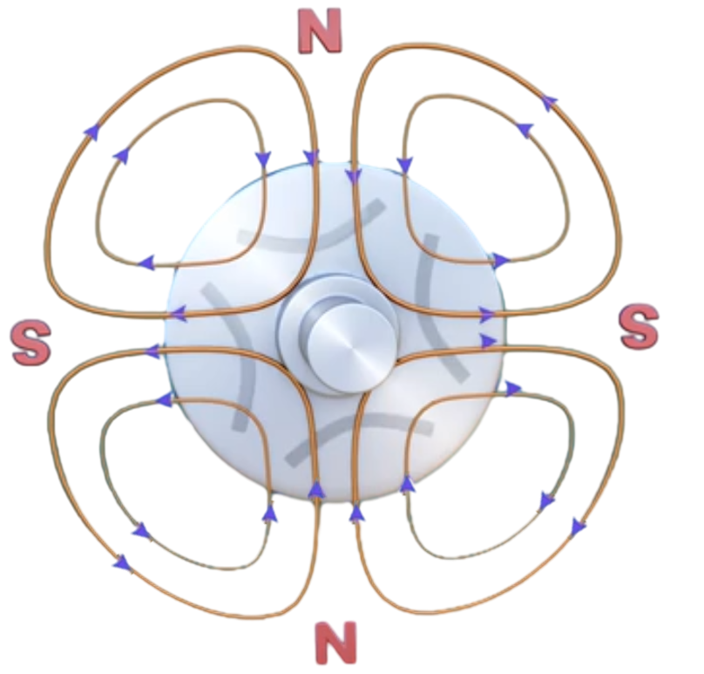
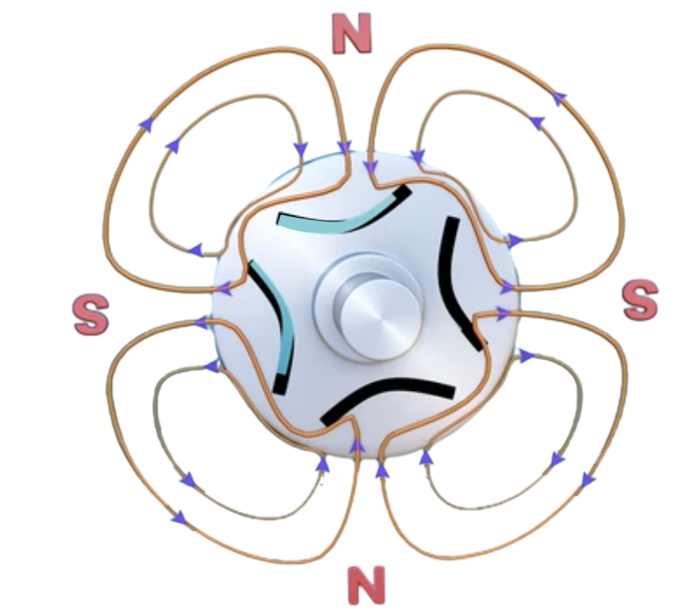
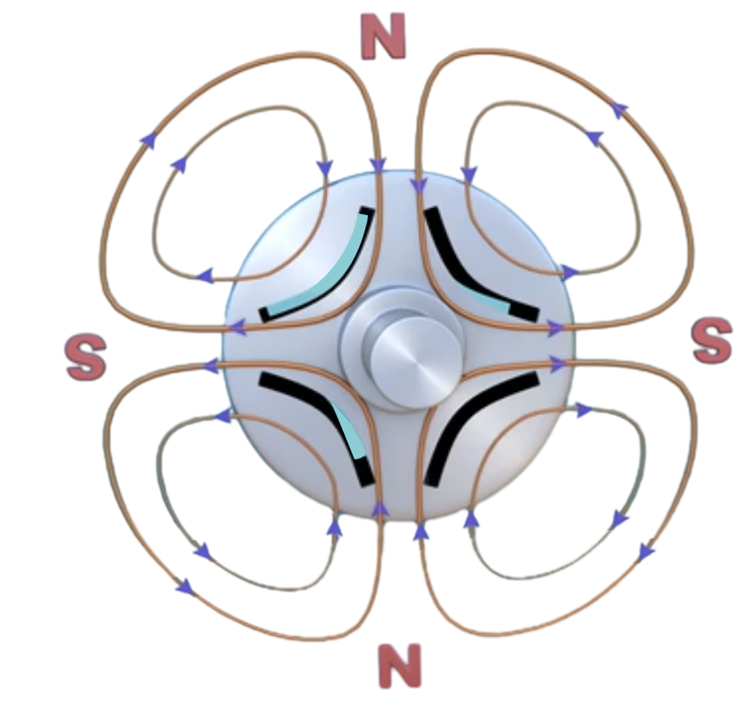
磁阻电机
磁力线分布

Slide 11

内永磁同步磁阻电机
一、内永磁同步磁阻电机特点：
1、体积小、重量轻、温升低、承受能力强、工作效率高、功率因数高
2、转子没有永磁铁，不会使定子线圈产生反电动式。
3、内置式永磁同步电机可以看作是一种合成电机，将永磁铁放在磁阻式电机的槽里面，因为永磁铁的磁阻也很大，永磁铁的磁阻和空气接近，不会对磁阻式同步电机的特性产生影响。

Slide 12
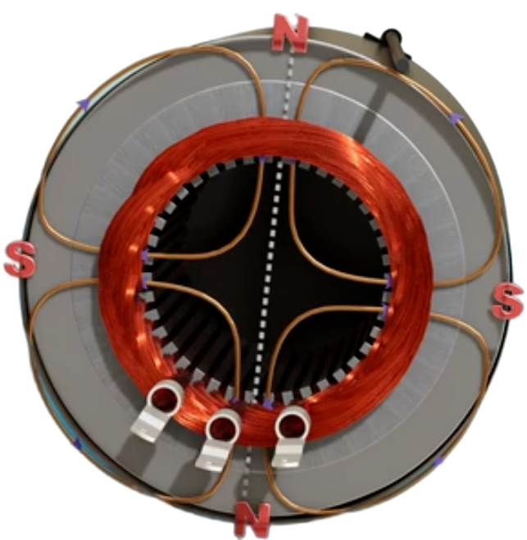
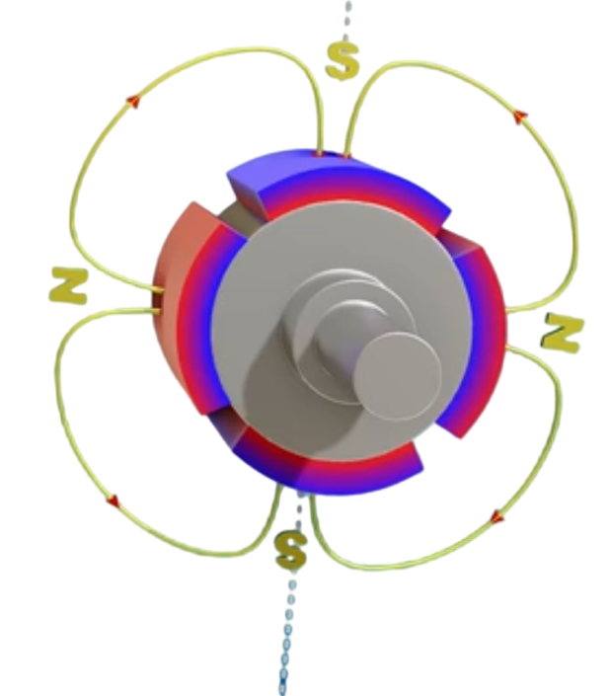
内永磁同步磁阻电机
一、内永磁同步磁阻电机原理：
中低速运行时转子与定子的磁力线位置
定子磁场
50°
转子磁场

Slide 13
内永磁同步磁阻电机
高速运行时转子与定子的磁力线位置
定子磁场
77.5°
转子磁场

Slide 14
THANKS
感谢各位的观看
诚信 | 共赢 | 创新 | 开放

